Slide 1
CHƯƠNG 3: CĂN BẢN NGÔN NGỮ C#

Slide 2
1. Kiểu dữ liệu
Các biến trong C# được phân chia thành các kiểu sau:
Kiểu giá trị (Value type): Một biến khi khai báo kiểu dữ liệu giá trị thì vùng nhớ của biến đó sẽ chứa giá trị của dữ liệu và được lưu trữ trong bộ nhớ Stack- Vùng nhớ được cấp phát khi chương trình biên dịch
Kiểu tham chiếu (Reference type): Một biến khi khai báo kiểu dữ liệu tham chiếu thì vùng nhớ của biến đó chỉ chứa địa chỉ của đối tượng dữ liệu và lưu trong bộ nhớ Stack. Đối tượng dữ liệu thực sự được lưu trong bộ nhớ Heap- Vùng nhớ được cấp phát khi chạy chương trình

Slide 3
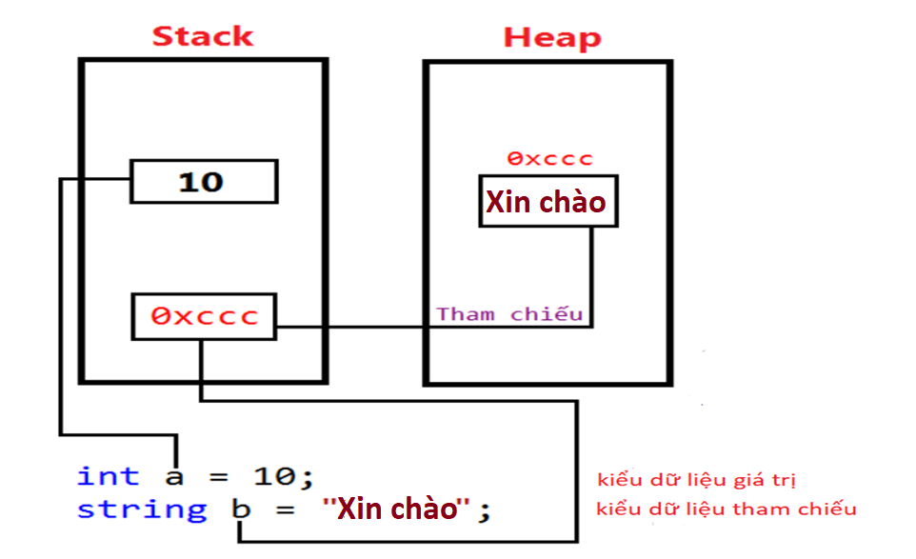
1. Kiểu dữ liệu

Slide 4
1. Kiểu dữ liệu
Một số kiểu dữ liệu giá trị cơ bản:
Kiểu | Biểu diễn | Dãy giá trị | Giá trị mặc định
bool | Giá trị Boolean | True hoặc False | False
byte | Kiểu unsigned integer (8 bit) | 0 tới 255 | 0
char | Kiểu Unicode character (16 bit) | U +0000 tới U +ffff | '\0'
decimal | Kiểu thập phân (128 bit) | (-7.9 x 10²⁸ tới 7.9 x 10²⁸) / 10^{0 to 28} | 0.0M
double | Kiểu double (64 bit) | (+/-)5.0 x 10⁻³²⁴ tới (+/-)1.7 x 10³⁰⁸ | 0.0D
float | Kiểu float (32 bit) | -3.4 x 10³⁸ tới + 3.4 x 10³⁸ | 0.0F
int | Kiểu integer (32 bit) | -2,147,483,648 tới 2,147,483,647 | 0
long | Kiểu signed integer (64 bit) | -9,223,372,036,854,775,808 tới 9,223,372,036,854,775,807 | 0L
sbyte | Kiểu signed integer (8 bit) | -128 tới 127 | 0
short | Kiểu signed integer (16 bit) | -32,768 tới 32,767 | 0
uint | Kiểu unsigned integer (32 bit) | 0 tới 4,294,967,295 | 0
ulong | Kiểu unsigned integer (64 bit) | 0 tới 18,446,744,073,709,551,615 | 0
Ushort | Kiểu unsigned integer (16 bit) | 0 tới 65,535 | 0

Slide 5
1. Kiểu dữ liệu
Kiểu dữ liệu có miền giá trị lớn hơn sẽ chứa được kiểu dữ liệu có miền giá trị nhỏ hơn.
Giá trị của kiểu char sẽ nằm trong dấu ‘ ’
Giá trị của biến kiểu float phải có c hữ F hoặc f làm hậu tố.
Giá trị của biến kiểu decimal phải có chữ m
hoặc M làm hậu tố.
Biến: là một vùng lưu trữ với một kiểu dữ liệu. Để tạo một biến chúng ta phải khai báo kiểu của biến và gán cho biến một tên duy nhất. Biến có thể được khởi tạo giá trị ngay khi được khai báo, hay nó cũng có thể được gán một giá trị mới vào bất cứ lúc nào trong chương trình.
Hằng cũng là một biến nhưng giá trị của hằng không thay đổi.
Ví dụ: const int DoSoi = 100;

Slide 6
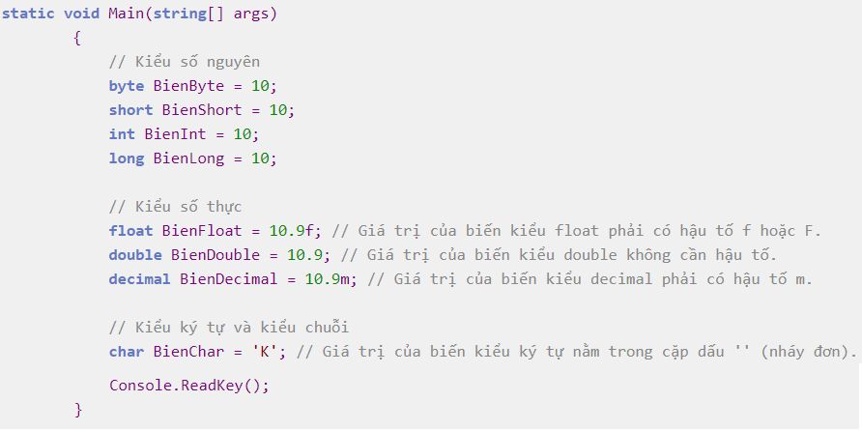
1. Kiểu dữ liệu
Ví dụ

Slide 7
2. Chuyển đổi kiểu dữ liệu
Chuyển đổi kiểu dữ liệu trong C# là biến đổi một kiểu dữ liệu này thành kiểu dữ liệu khác. Nó còn được gọi là Ép kiểu
Chuyển đổi kiểu ngầm định (implicit) - Việc chuyển đổi này được thực hiện bởi C# theo một phương thức an toàn kiểu (type-safe). Ví dụ: việc chuyển đổi từ các lớp kế thừa thành các lớp cơ sở.
Chuyển đổi kiểu tường minh (explicit) - Việc chuyển đổi này được thực hiện một cách rõ ràng bởi người dùng bằng việc sử dụng các hàm được định nghĩa trước. Các chuyển đổi kiểu tường minh cần một toán tử cast.

Slide 8
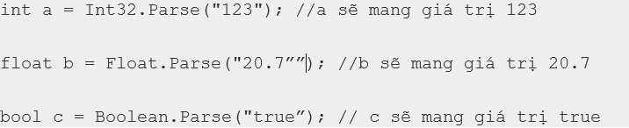
2. Chuyển đổi kiểu dữ liệu
Sử dụng các phương thức Parse, TryParse, hay lớp Convert
Mỗi kiểu dữ liệu cơ bản trong C# đều có phương thức Parse để chuyển đổi một chuỗi sang kiểu dữ liệu đó.
Nếu như chuỗi truyền vào là rỗng, không đúng định dạng hoặc vượt quá giá trị cho phép thì chúng ta sẽ nhận được các Exception tương ứng

Slide 9
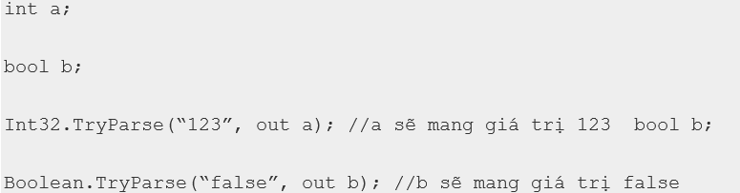
2. Chuyển đổi kiểu dữ liệu
Phương thức TryParse cũng giống như Parse, Tuy nhiên, cú pháp của TryParse có tham số thứ nhất là chuỗi cần chuyển đổi và tham số thứ hai là biến sẽ chứa giá trị đã được chuyển đổi
phương thức TryParse trả về các giá trị true (chuyển đổi thành công) hoặc false (chuyển đổi thất bại, biến mang giá trị mặc định).

Slide 10
2. Chuyển đổi kiểu dữ liệu
Lớp Convert là một lớp tiện ích trong C# cung cấp cho rất nhiều phương thức tĩnh khác nhau để chuyển đổi từ một kiểu dữ liệu này sang kiểu dữ liệu khác.
Một số phương thức:

Slide 11
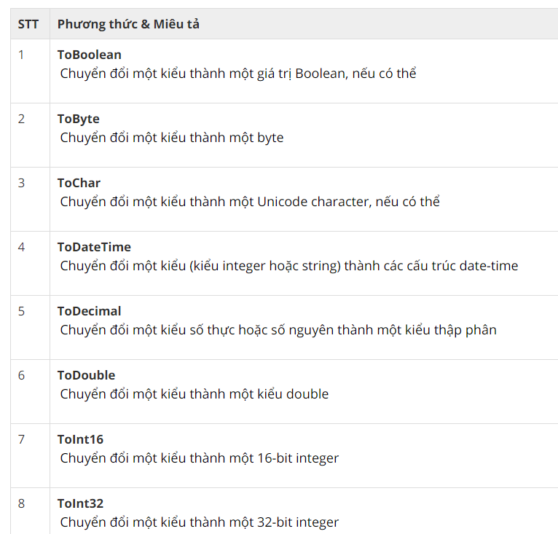
2. Chuyển đổi kiểu dữ liệu
Phương thức Chuyển đổi kiểu dữ liệu trong C#

Slide 12
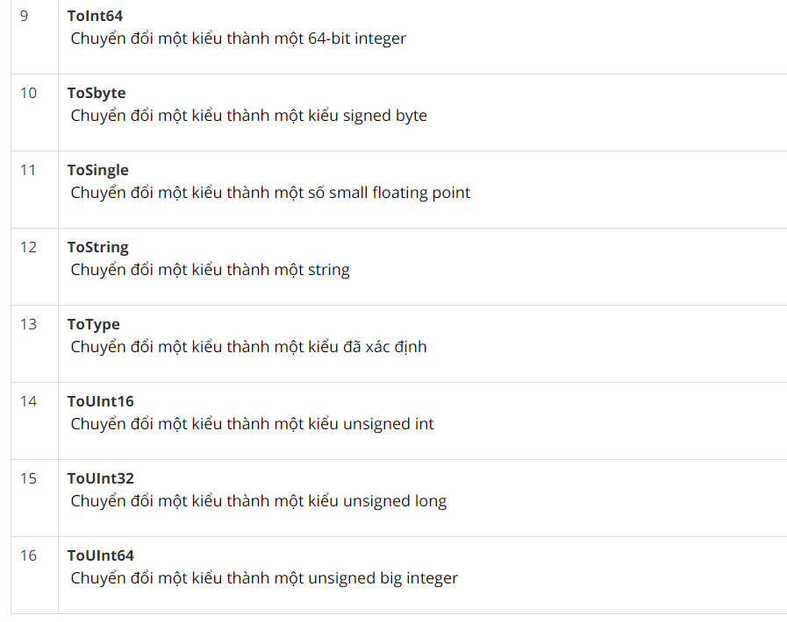
2. Chuyển đổi kiểu dữ liệu
Phương thức Chuyển đổi kiểu dữ liệu trong C#

Slide 13
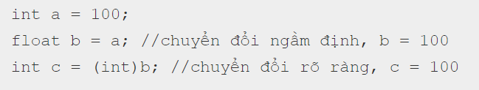
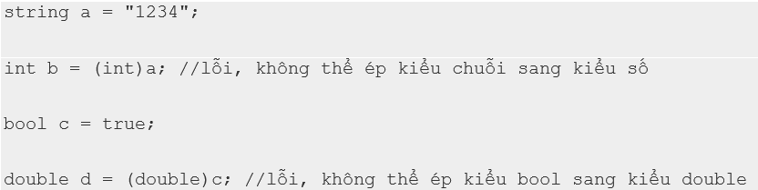
2. Chuyển đổi kiểu dữ liệu
Casting (Ép kiểu) là cách ta có thể sử dụng khi muốn chuyển đổi giữa các kiểu dữ liệu có tính chất tương tự nhau (thường là số).
Ép kiểu chỉ được sử dụng khi biết rõ rằng đối tượng đó chứa kiểu dữ liệu tương ứng với kiểu mà ta cần chuyển tới

Slide 14
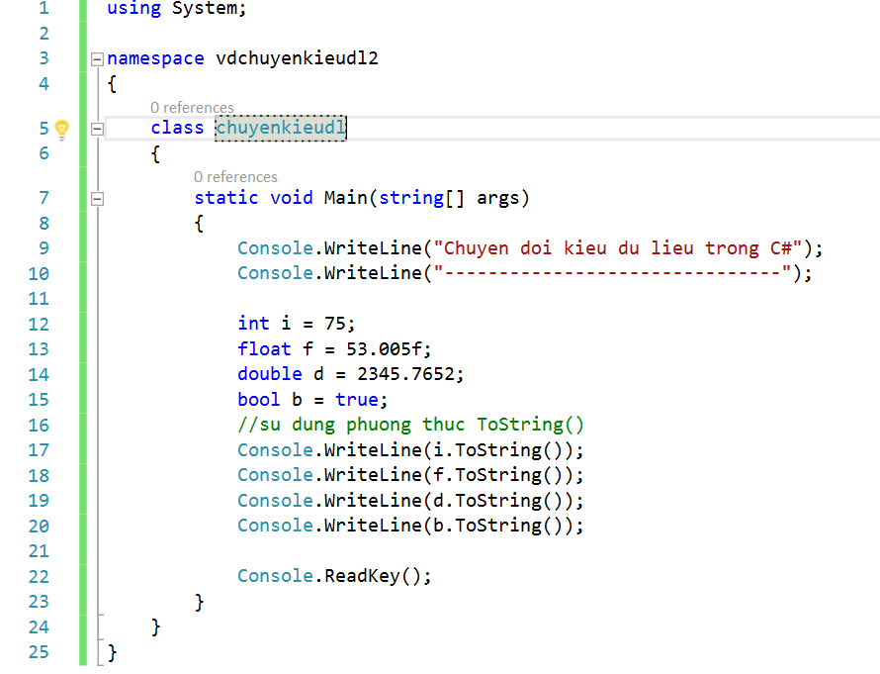
2. Chuyển đổi kiểu dữ liệu
Các kiểu dữ liệu luôn có phương thức ToString () để chuyển sang kiểu chuỗi
Ví dụ

Slide 15
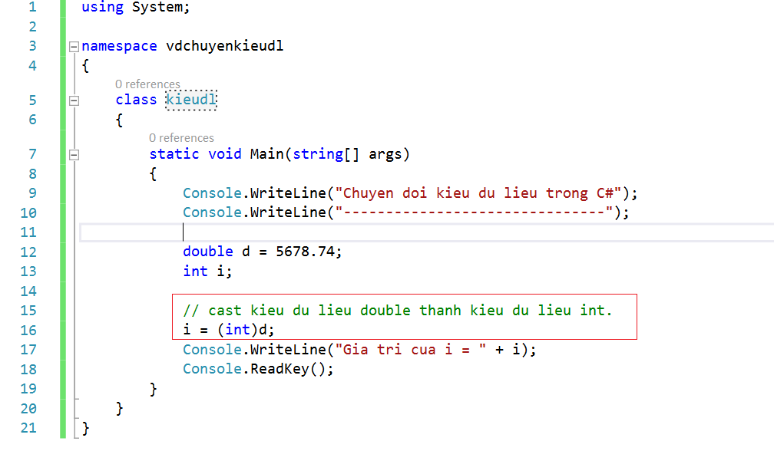
2. Chuyển đổi kiểu dữ liệu
Ví dụ:

Slide 16
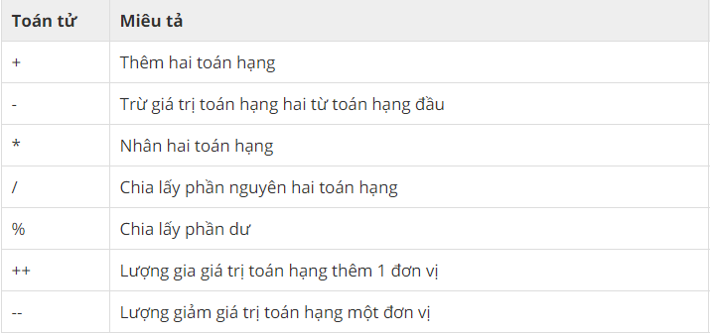
3. Toán tử
Toán tử số học

Slide 17
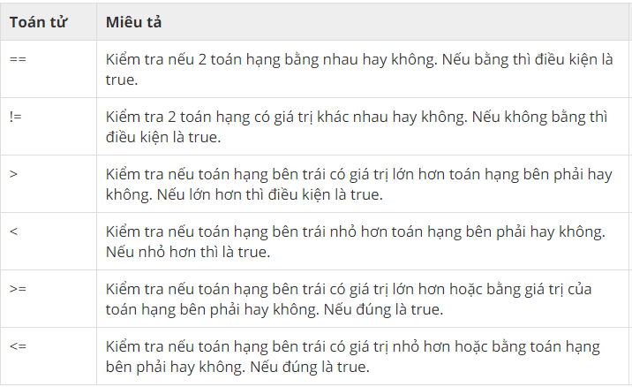
3. Toán tử
Toán tử quan hệ

Slide 18
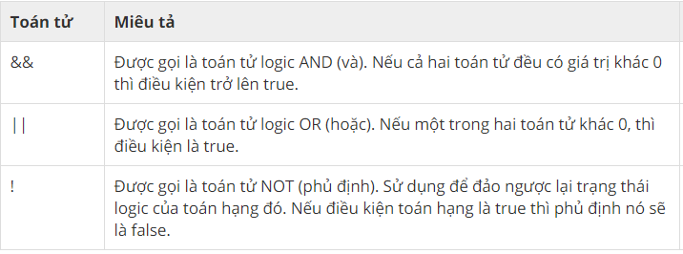
3. Toán tử
Toán tử logic

Slide 19
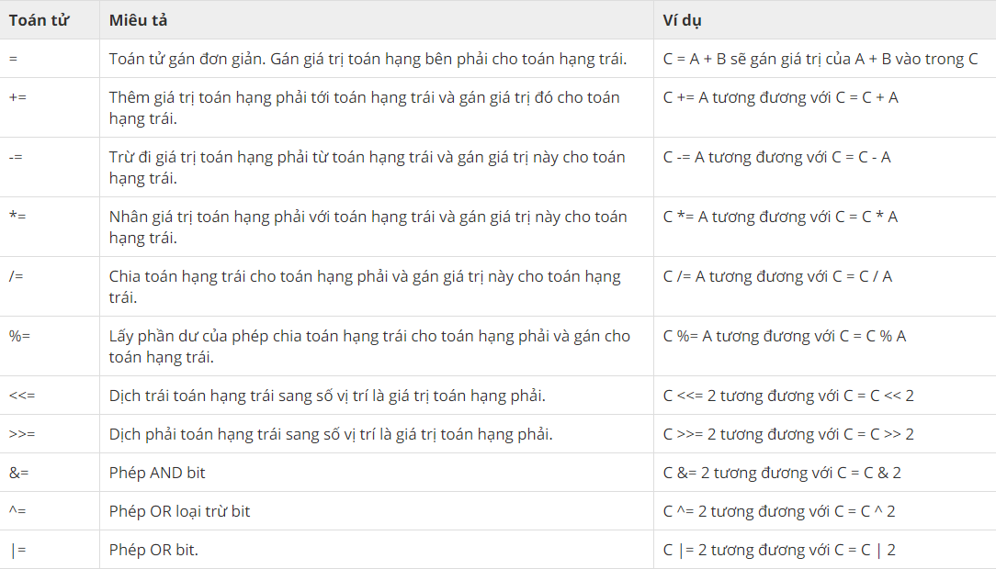
3. Toán tử
Toán tử gán

Slide 20
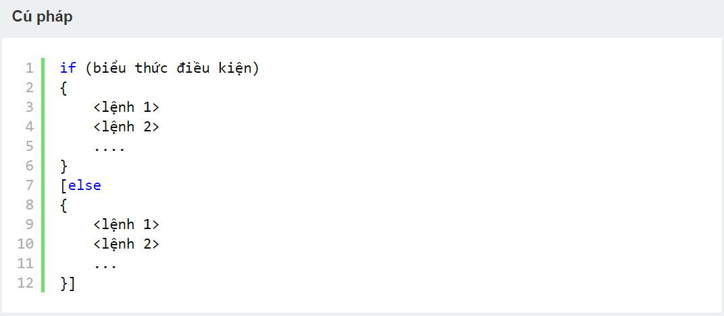
4. Cấu trúc điều khiển
Cấu trúc if … else

Slide 21
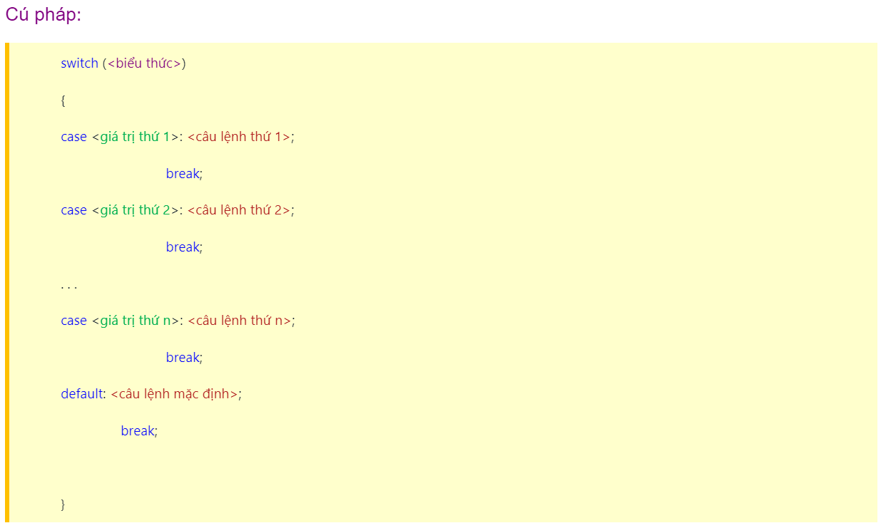
4. Cấu trúc điều khiển
Cấu trúc switch case

Slide 22
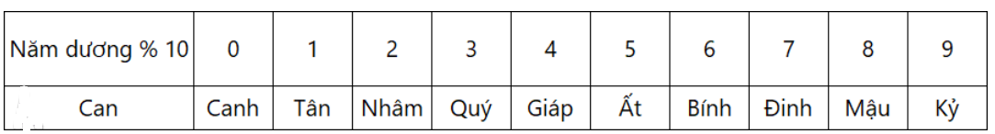
4. Cấu trúc điều khiển
Ví dụ tính năm âm lịch:
Năm âm lịch = Can + Chi.
- Tính Can bằng cách: Tìm phần dư của phép chia năm dương lịch cho 10.
- Tính Chi bằng cách: Tìm phần dư của phép chia năm dương lịch cho 12.

Slide 23
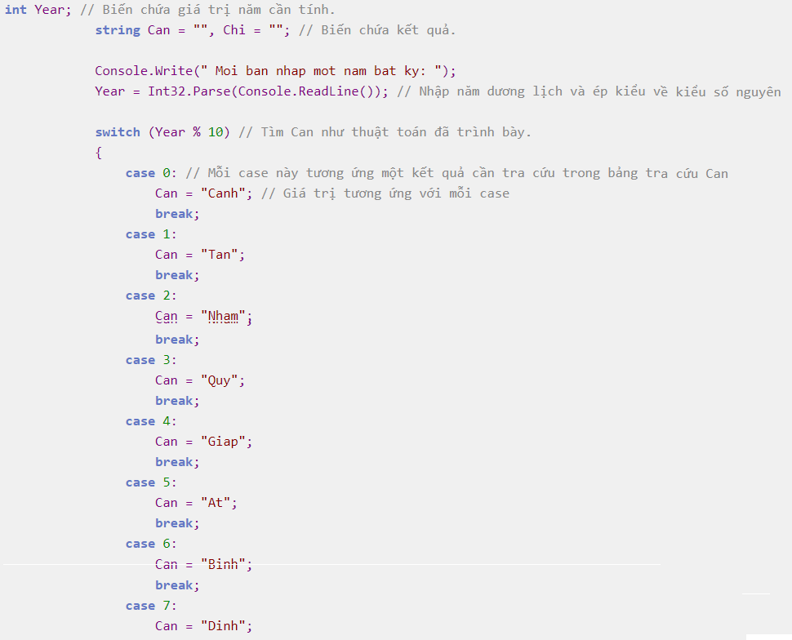
4. Cấu trúc điều khiển
Ví dụ

Slide 24
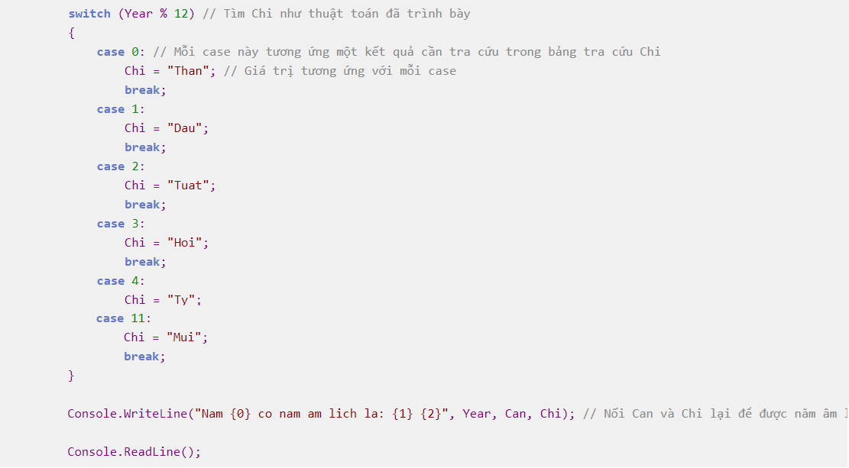
4. Cấu trúc điều khiển
Ví dụ

Slide 25
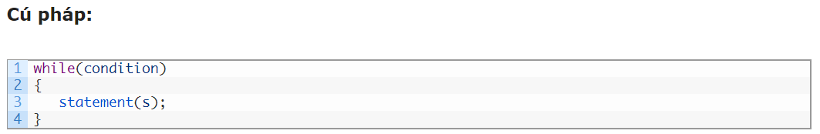
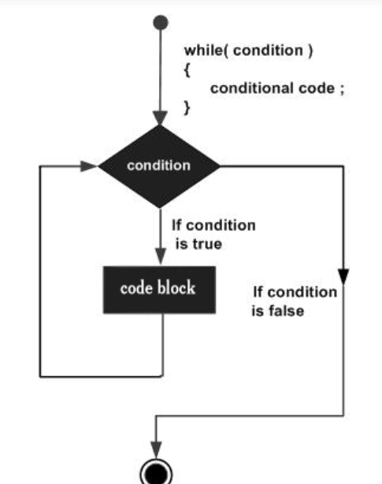
5. Cấu trúc lặp
Cấu trúc lặp while

Slide 26
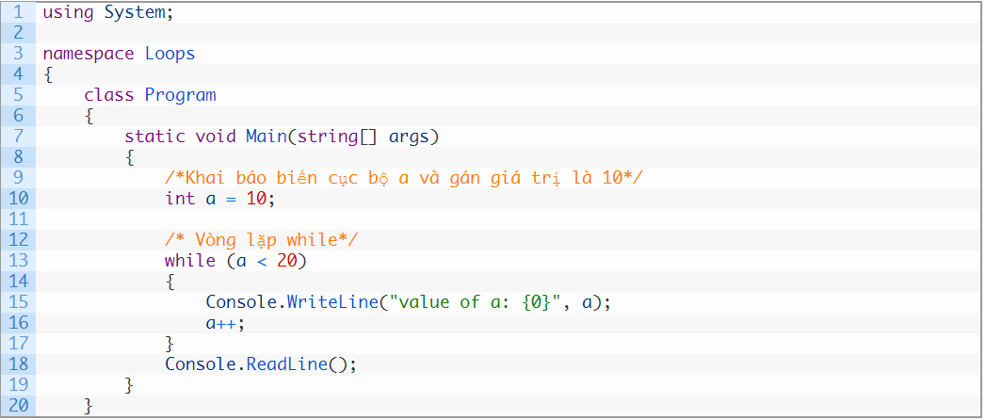
5. Cấu trúc lặp
Ví dụ

Slide 27
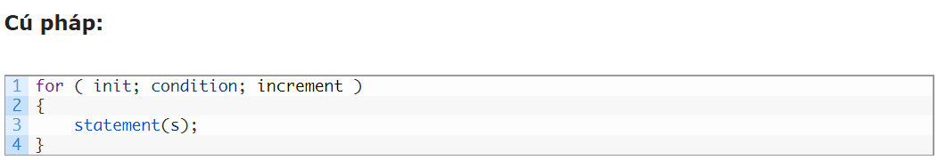
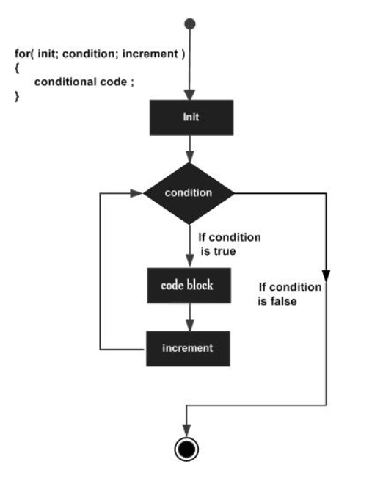
5. Cấu trúc lặp
Cấu trúc lặp for

Slide 28
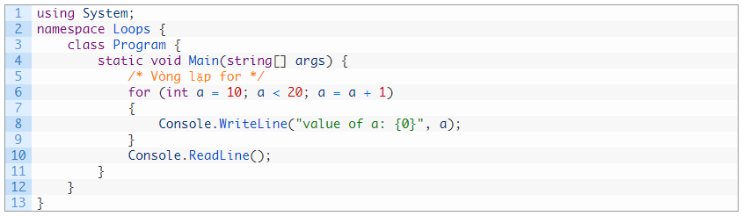
5. Cấu trúc lặp
Ví dụ

Slide 29
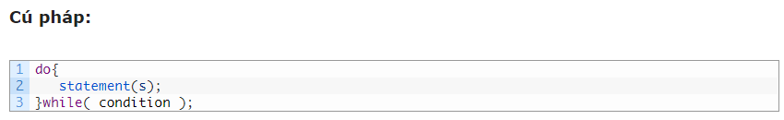
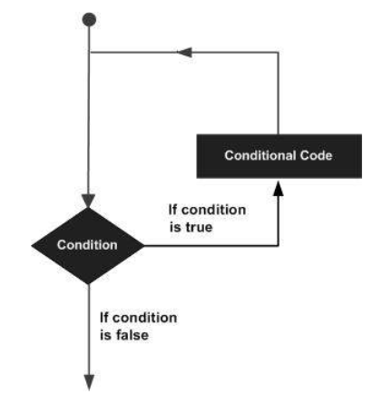
5. Cấu trúc lặp
Cấu trúc lập do … while

Slide 30
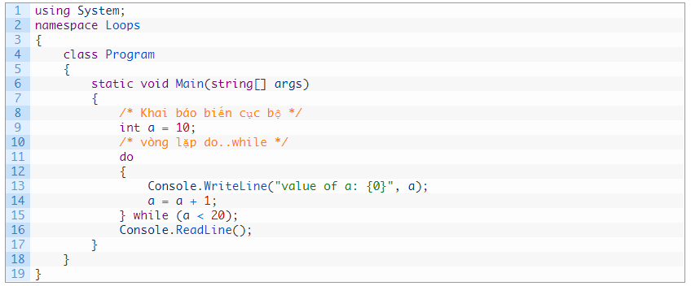
5. Cấu trúc lặp
Ví dụ

Slide 31


6. Mảng (Array)
Khai báo
Khởi tạo mảng: Mảng là kiểu dữ liệu tham chiếu nên khi khai báo thì không khởi tạo mảng trong bộ nhớ. Nên phải dùng từ khoa new để khởi tạo
Gán giá trị cho mảng khi khai báo:

Slide 32
6. Mảng (Array)
Tạo và khai báo mảng
Có thể bỏ qua kich cỡ mảng
Có thể gán một biến mảng trỏ đến một mảng khác:

Slide 33
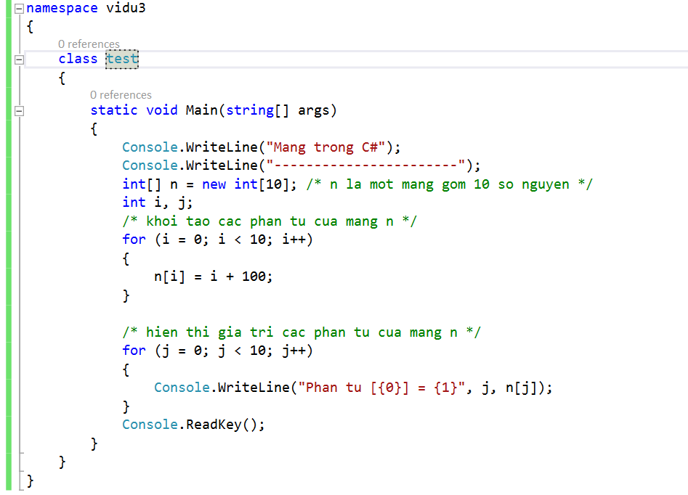
6. Mảng (Array)
Ví dụ

Slide 34
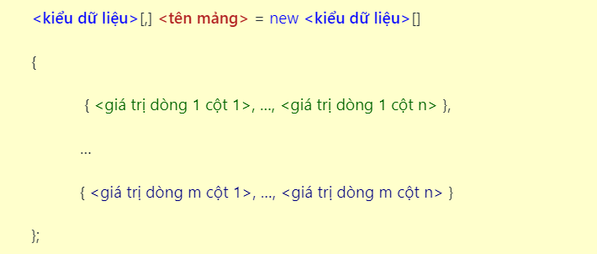
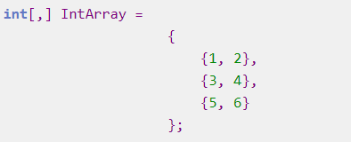
6. Mảng (Array)
Khai báo mảng 2 chiều

Slide 35
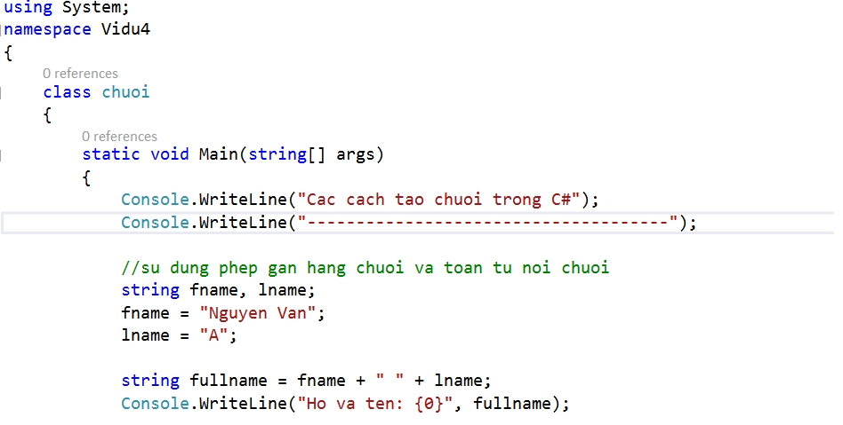
7. Chuỗi (String)
Trong C# sử dụng các chuỗi (string) như là mảng các ký tự. Tuy nhiên, có thể sử dụng từ khóa string để khai báo một biến chuỗi.

Slide 36
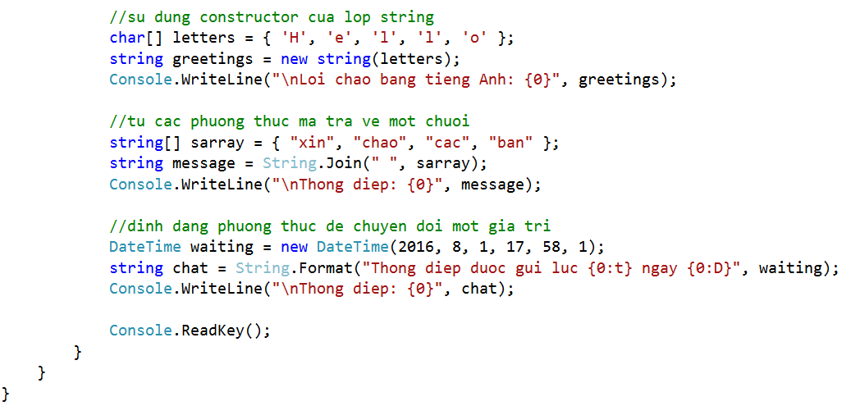
7. Chuỗi (String)

Slide 37
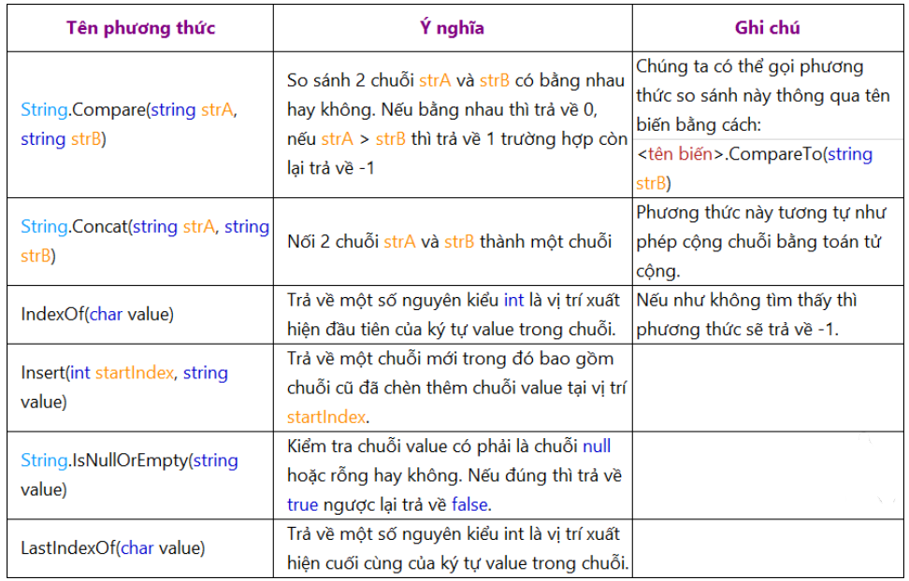
7. Chuỗi (String)
Một số phương thức thường dùng trong lớp String:

Slide 38
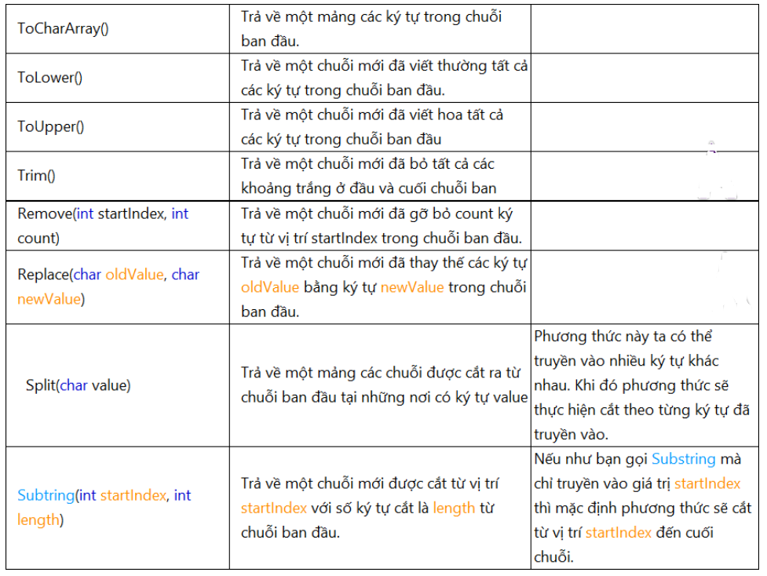
7. Chuỗi (String)
Một số phương thức thường dùng trong lớp String:

Slide 39
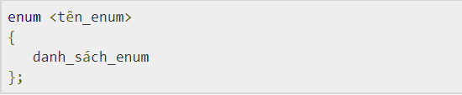
8. Enum
Một Enumeration (liệt kê) là một tập hợp các hằng số nguyên được đặt tên. Một kiểu enum được khai báo bằng khóa enum
tên_enum xác định tên kiểu liệt kê.
danh_sách_enum là danh sách các định danh được phân biệt nhau bởi dấu phảy.
Ví dụ:

Slide 40
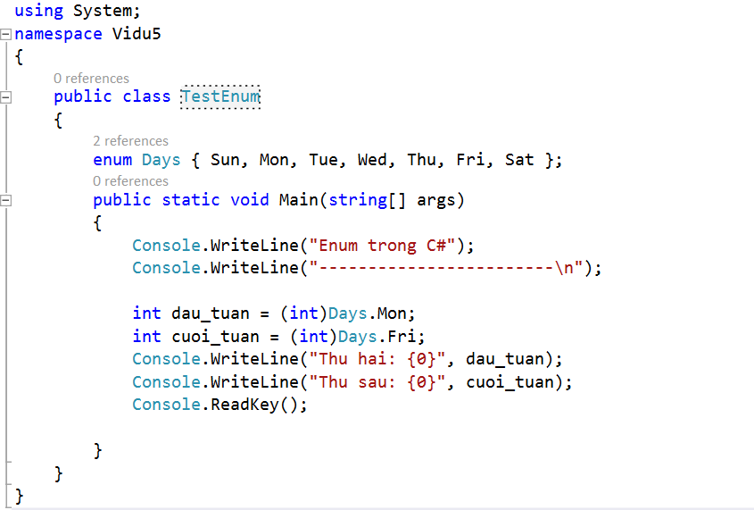
8. Enum

Slide 41
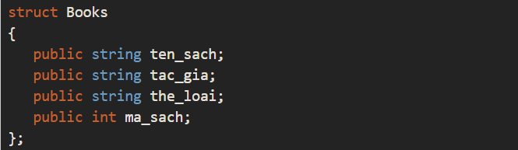
9. Cấu trúc struct
Cấu trúc (structure) là một kiểu dữ liệu giúp tạo một biến đơn mà giữ dữ liệu liên quan của các kiểu dữ liệu đa dạng.
Từ khóa struct trong C# được sử dụng để tạo một cấu trúc
Ví dụ: Một cuốn sách trong một thư viện d9u7i75c quản lý :
Tên sách
Tác giả
Thể loại
ID (mã sách)

Slide 42
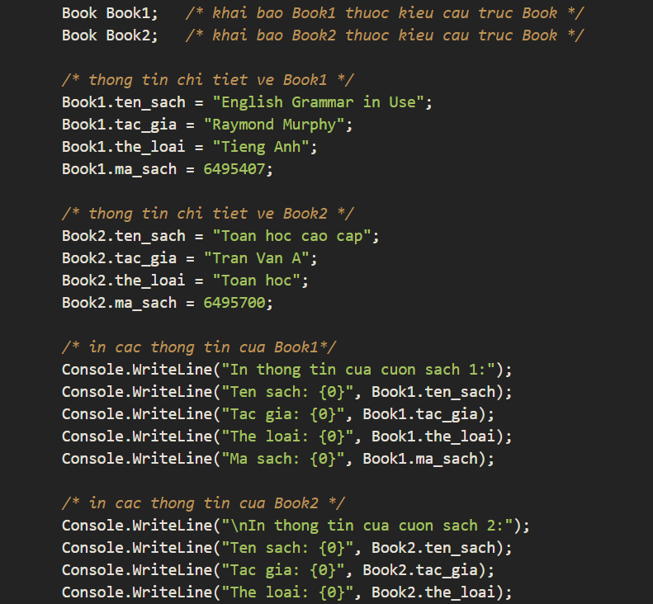
9. Cấu trúc struct

Slide 43
9. Cấu trúc struct
Lớp và Cấu trúc trong C# có một số điểm khác nhau cơ bản sau:
Các Lớp là các kiểu tham chiếu, còn cấu trúc là các kiểu giá trị.
Cấu trúc không hỗ trợ tính kế thừa.
Cấu trúc không có constructor mặc định.

Slide 44
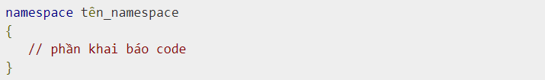
10. Namespace
Một namespace trong C# được thiết kế để cung cấp một cách để giữ một tập hợp các tên được phân biệt riêng rẽ nhau.
Các tên lớp được khai báo trong một namespace không xung đột với cùng tên đó của lớp được khai báo trong namespace khác.
Cú pháp:
Để gọi hàm hoặc biến, cần thêm vào sau tên của namespace đó như sau:

Slide 45
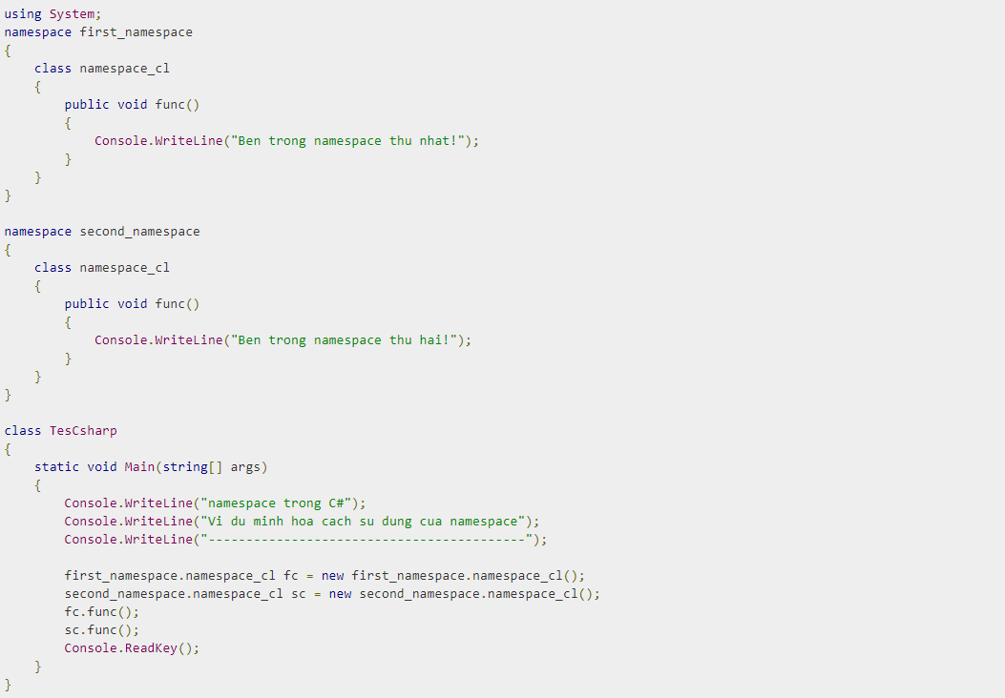
10. Namespace
Ví dụ:

Slide 46
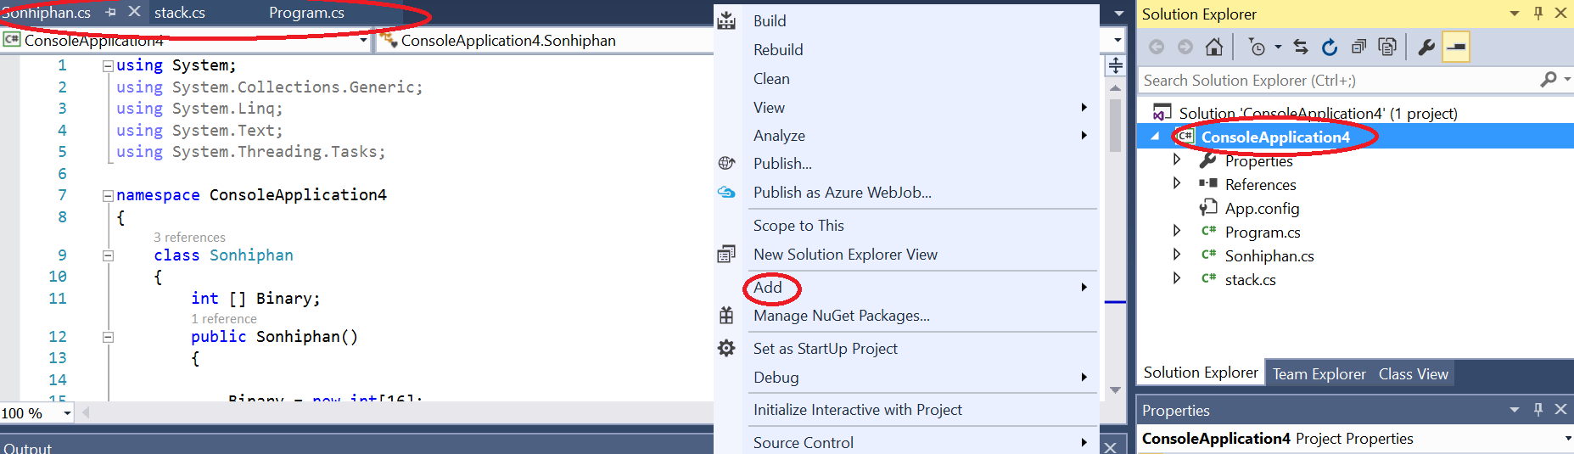
10. Namespace
Dựa vào namespace có thể tạo các lớp đối tượng trên các file c# khác nhau

Slide 47
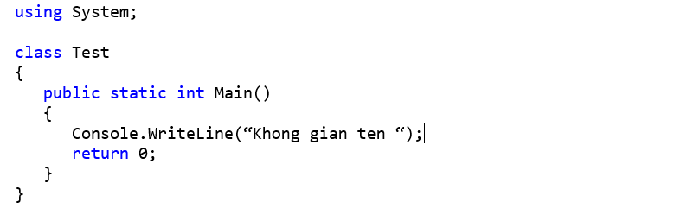
11. using
Từ khoá using giúp giảm thiểu việc phải gõ những không gian tên trước các hàm hoặc thuộc tính.
Ví dụ sau sử dụng Console.WriteLine thay vì phải gõ đầy đủ đường dẫn System.Console.WriteLine.

